Slide 1
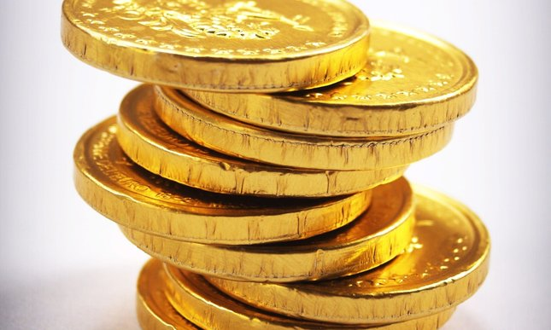
Krótka historia pieniądza

Slide 2
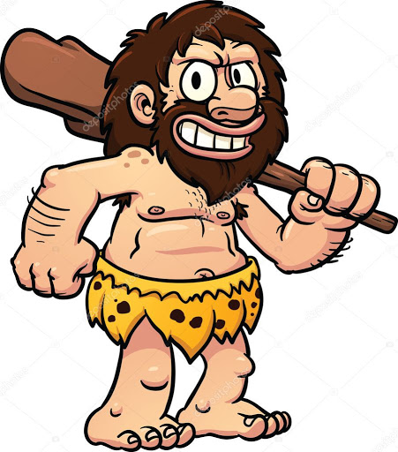
Jaskiniowcom pieniądze nie były potrzebne. Wspólnie polowali lub łowili ryby, a potem dzielili się zdobyczą. Wspólnie też wyrabiali broń i narzędzia.

Slide 3
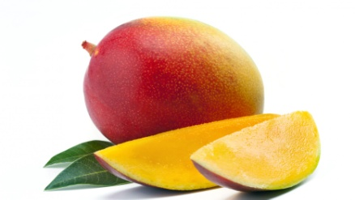
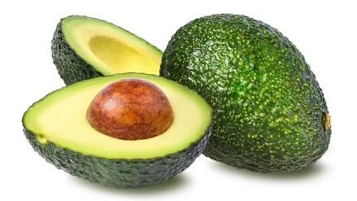
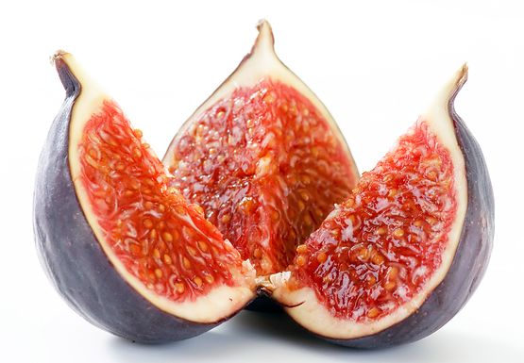
Zanim wynaleziono pieniądze, ludzie wymieniali się między sobą towarami. Oddawali to, co mieli w nadmiarze, za to, czego im brakowało – na przykład wymieniali ryby na owoce.

Slide 4
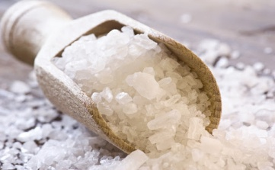
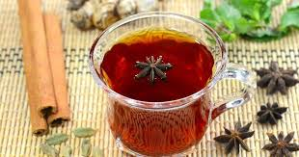
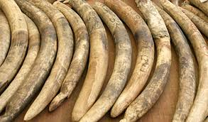
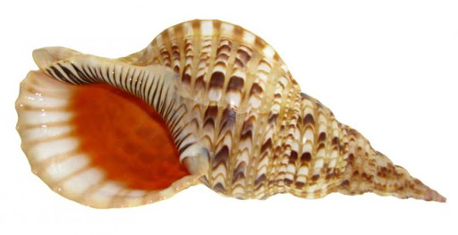
Początkowo rolę pieniądza odgrywał jakiś szczególnie cenny towar, np. sól. Do dziś się mówi: „słono za coś zapłacił”. Rolę pieniądza pełniły także inne rzeczy – herbata, muszelki, tytoń, kość słoniowa.

Slide 5
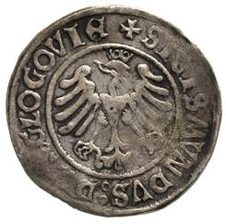
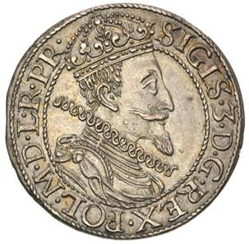
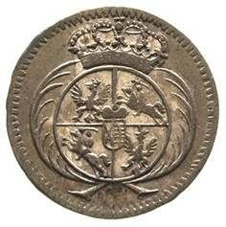
Wygodniejsze od woreczków soli czy herbaty okazały się kawałki cennego metalu – srebra i złota. Z czasem stały się one okrągłe i płaskie. Pojawiły się na nich znaki lub portrety władców.
To monety.

Slide 6
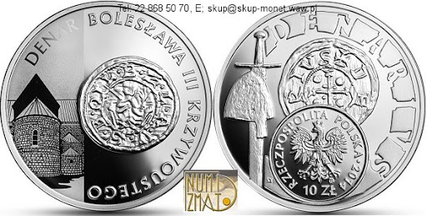
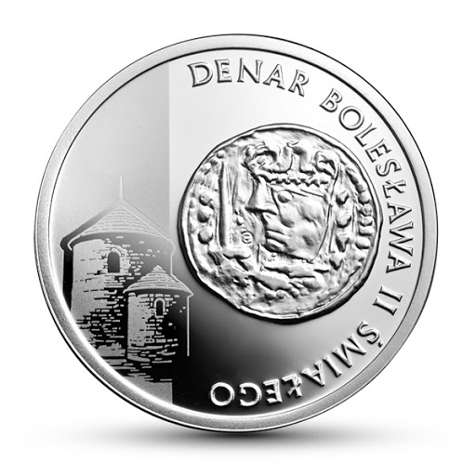
Pierwszy polski pieniądz nazywał się denar i był ze srebra.

Slide 7
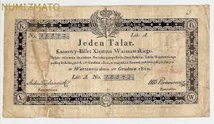
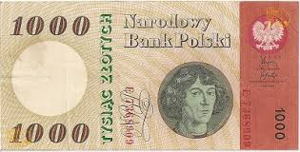
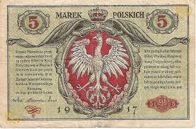
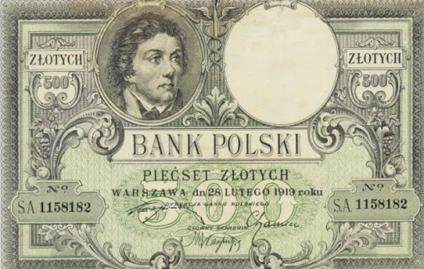
Papierowych pieniędzy zaczęto używać znacznie później – w Europie około 500 lat temu.

Slide 8
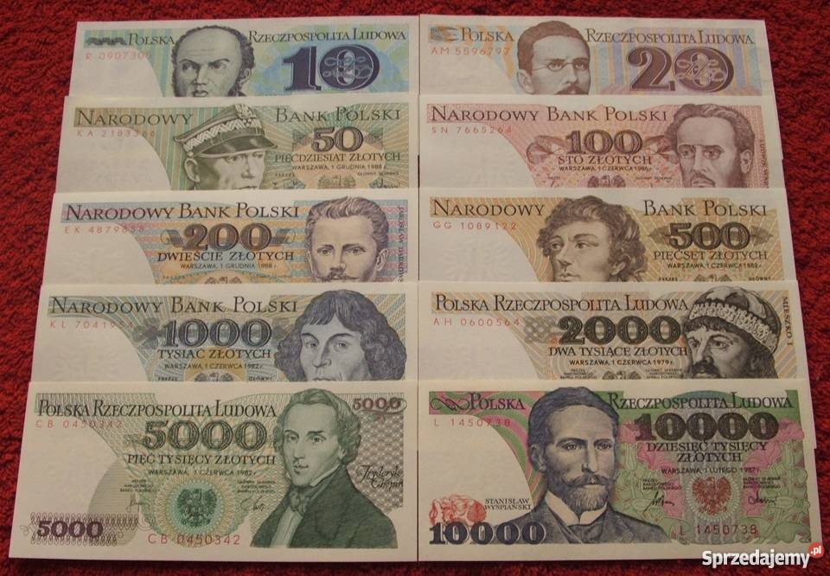
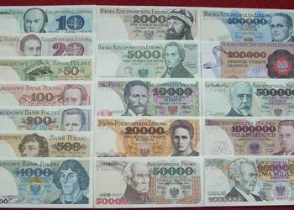
Banknoty polskie obowiązujące do 1994r.

Slide 9
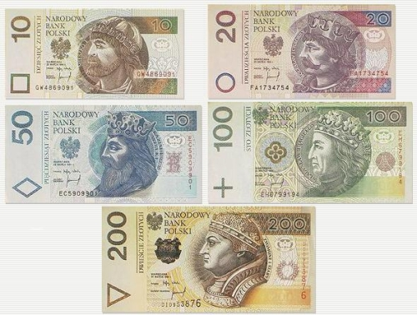
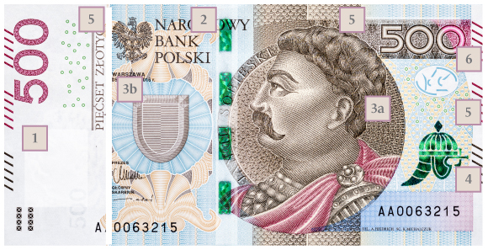
Banknoty polskie obowiązujące od 1 stycznia 1995r.
Banknot obowiązujący od 10 lutego 2019r.

Slide 10
Obowiązujące monety:

Slide 11
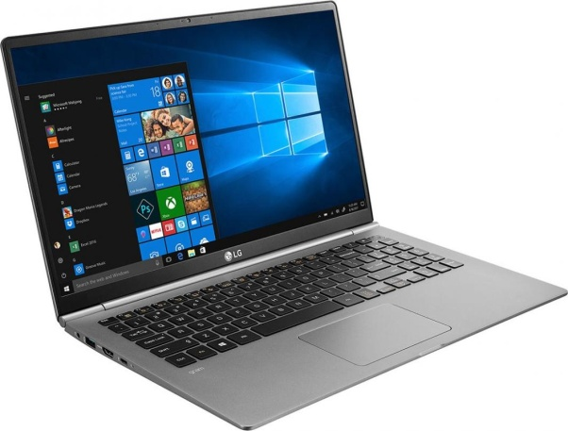
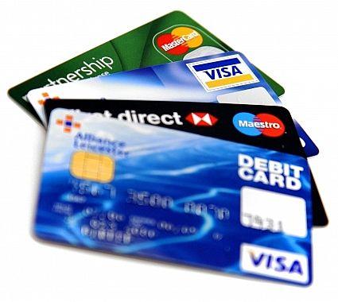
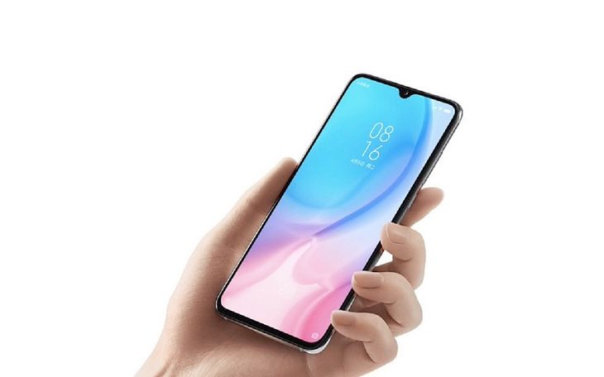
Dziś w wielu sklepach można zapłacić plastikową kartą płatniczą, telefonem, a domowe rachunki uregulować bez wychodzenia z domu – przez internet.

Slide 12
Dziękuję za uwagę! Anna Wysocka - Borys
Źródła:
„Elementarz XXI wieku” – wyd. Nowa Era, klasa 3
internet
www.nbp.pl

